Slide 1
LENGUAJE Y COMUNICACIÓN 1° BÁSICO
ESCUELA ALEJANDRO GIDI
PROFESORA: KARIN CEA ROJAS

Slide 2
OBJETIVO
Identificar y nombrar cualidades para referirse a un sustantivo.

Slide 3
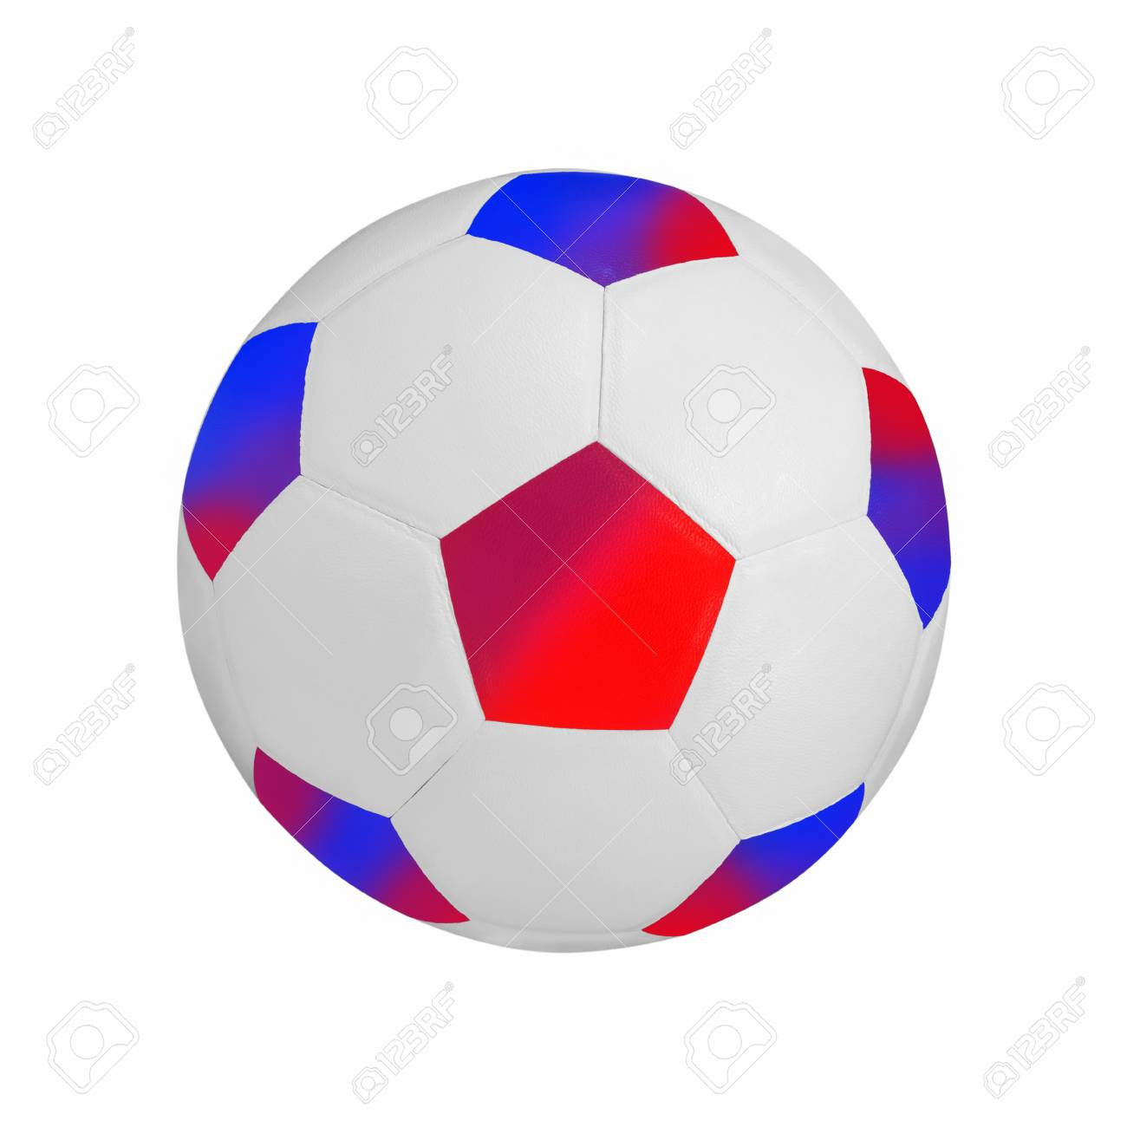
¿ Cómo es ?
activación
redonda
dura
suave
multicolor

Slide 4
desarrollo

Slide 5
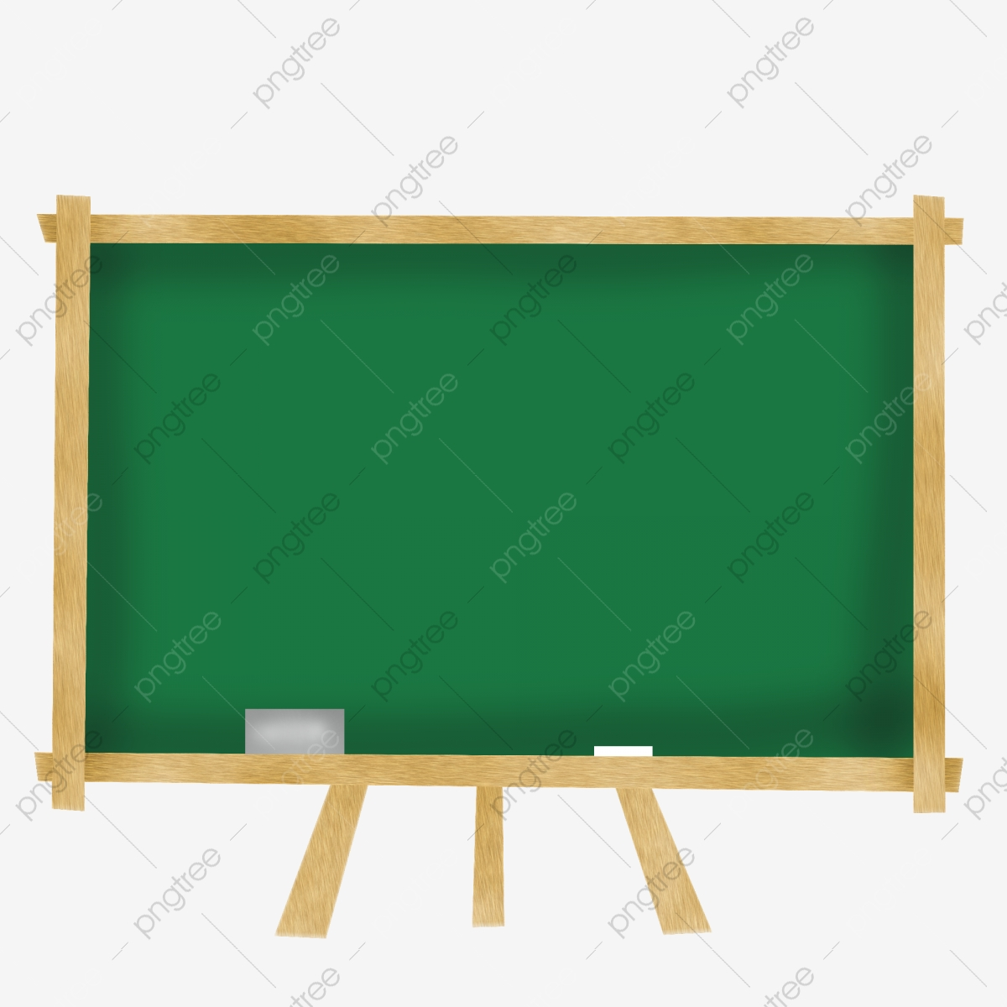
Los ADJETIVOS CALIFICATIVOS son palabras que indican las CUALIDADES de los sustantivos.

Slide 6
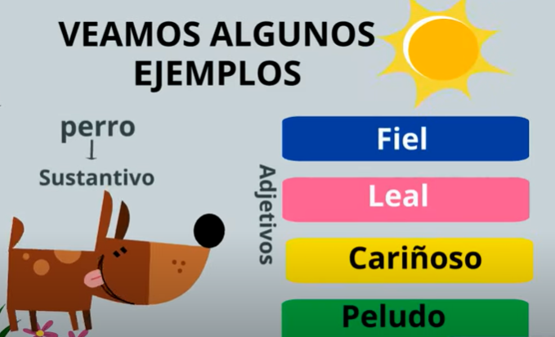

Slide 7
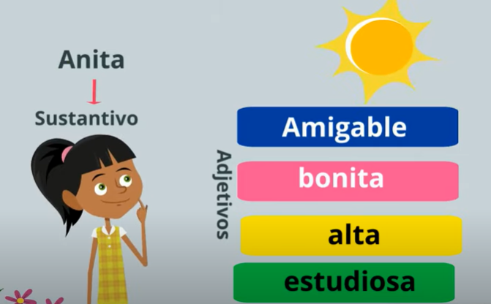

Slide 8
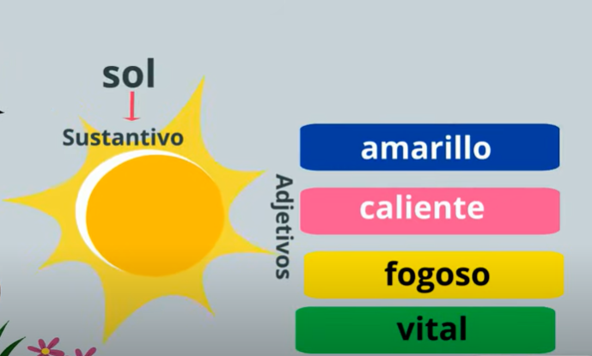

Slide 9
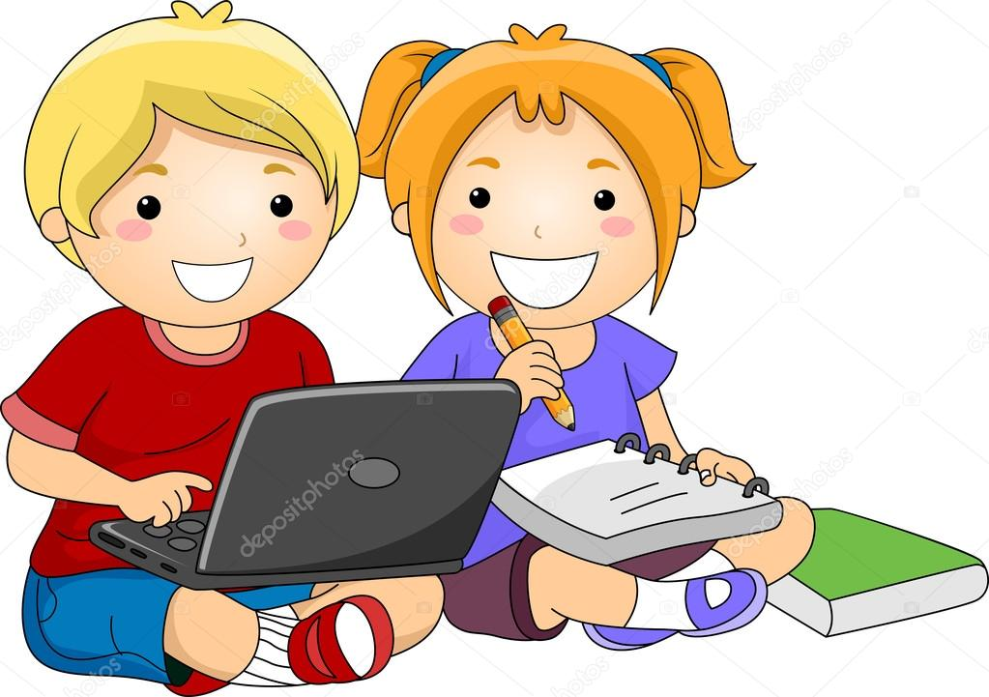
Ahora es tu turno
actividad
En tu cuaderno
1.- Dibuja un mazana grande de color rojo.
2.- Dibuja una manzana pequeña de color verde.

Slide 10
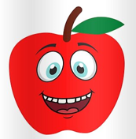
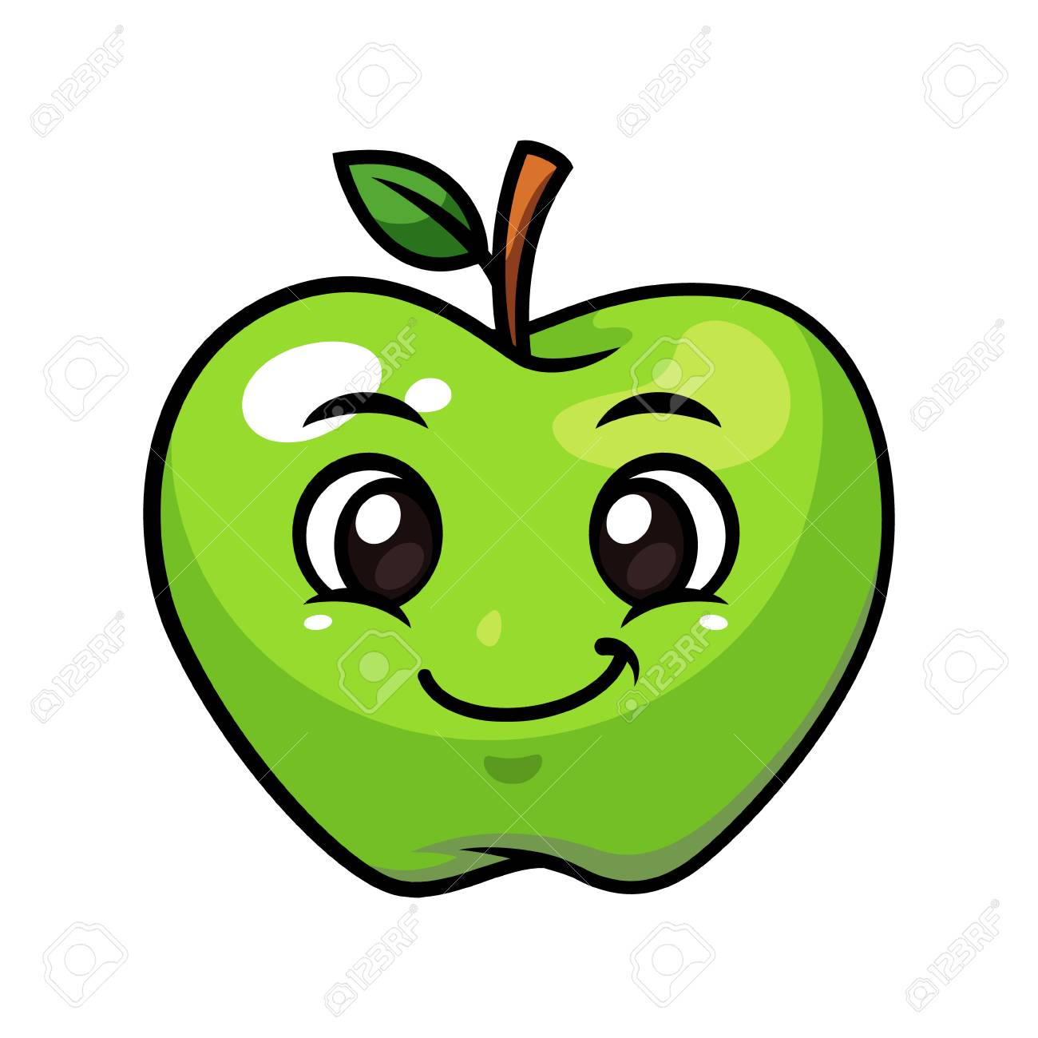
GRANDE Y ROJA
PEQUEÑA Y VERDE
1.-La manzana roja es la mas deliciosa.
2.- La manzana verde es agria .

